Slide 1
(KIS 幼稚園版適用)
eClass parent App
手機應用程式
家長使用手冊
Notes:
For In-House Training ONLY: DO NOT DISTRIBUTE

Slide 2
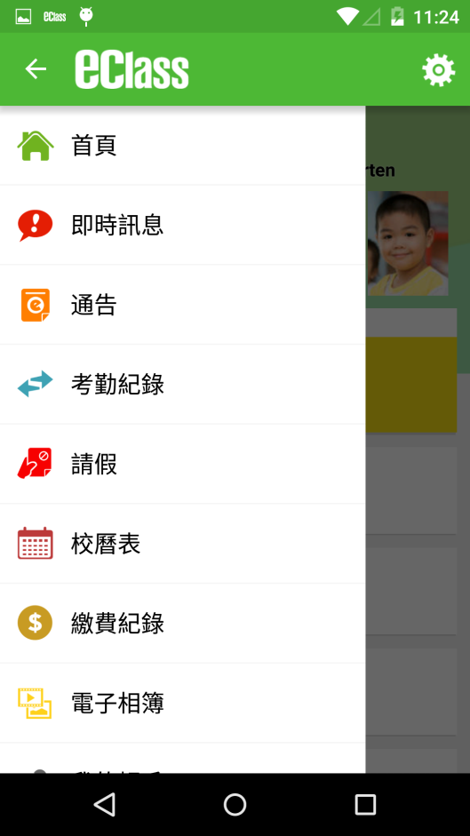
概論
什麼是eClass Parent App
eClass Parent App 是一個手機應用程式，能夠讓學校很容易和迅速把相關資料傳遞給家長。家長亦可以利用這程式簡單容易地了解子女和學校最新消息。
為何使用eClass Parent App?
方便
簡單
直接
即時
容易管理和使用
eClass Parent App手機版面

Slide 3
安裝篇

Slide 4
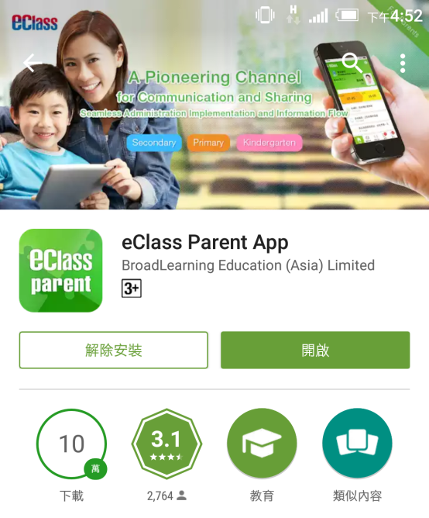
安裝部份 (Android)
到Play Store
搜尋”eClass parent”
安裝eClass Parent App
eclass parent

Slide 5
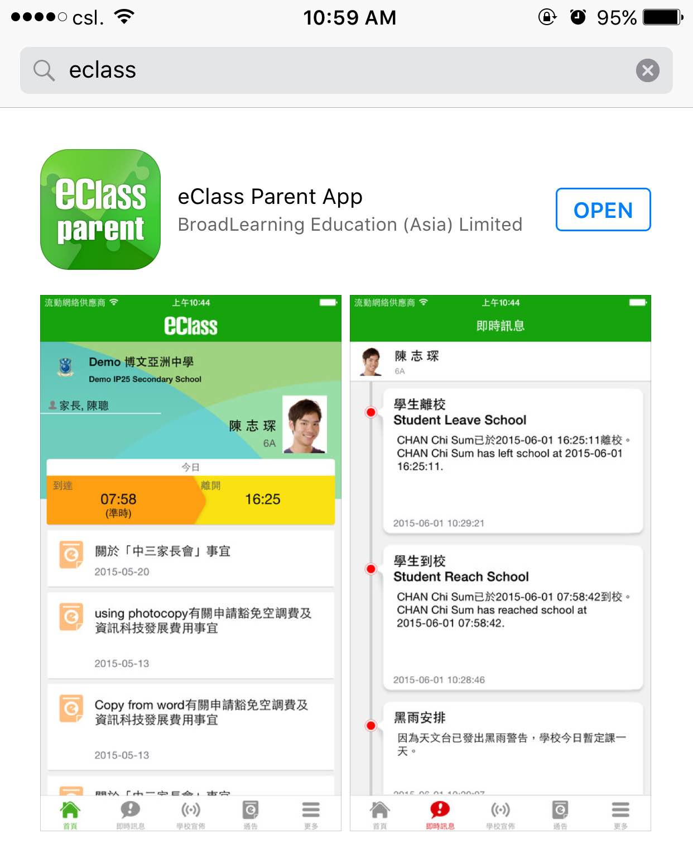
安裝部份 (iOS)
到App Store
搜尋”eClass parent”
安裝eClass Parent App
eclass parent
eclass parent app

Slide 6
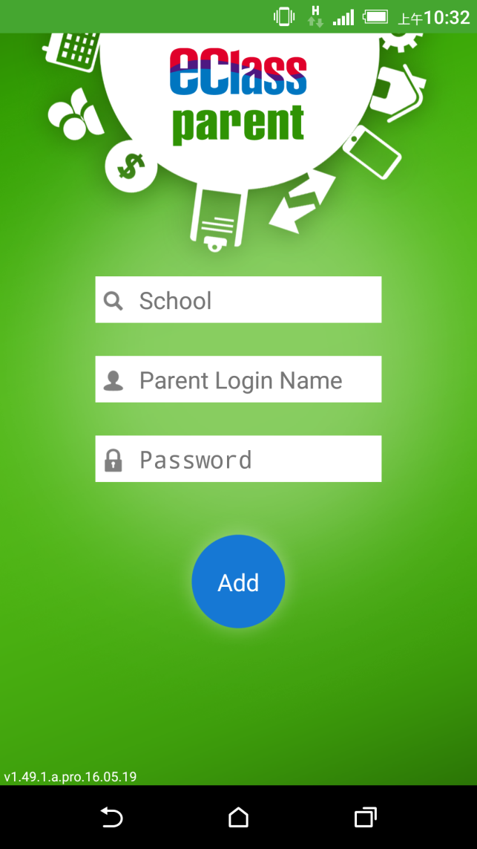
安裝部份
家長手機首次登入
輸入學校名稱
輸入家長戶口名稱
輸入戶口密碼
按「增加帳戶」

Slide 7
eClass App 功能
即時訊息
電子通告
考勤紀錄
請假
校曆表
繳費紀錄
電子相簿
個別模組需要學校開放權限，家長才可使用

Slide 8
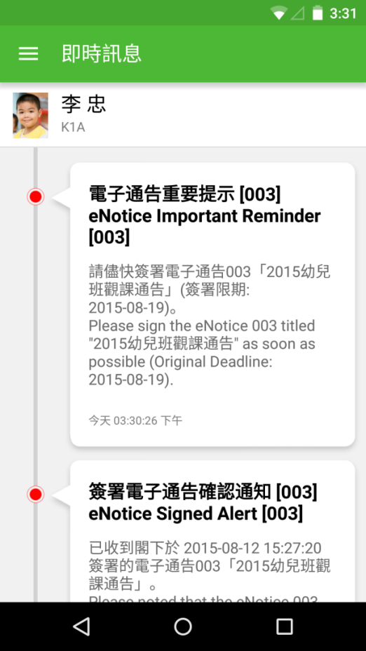
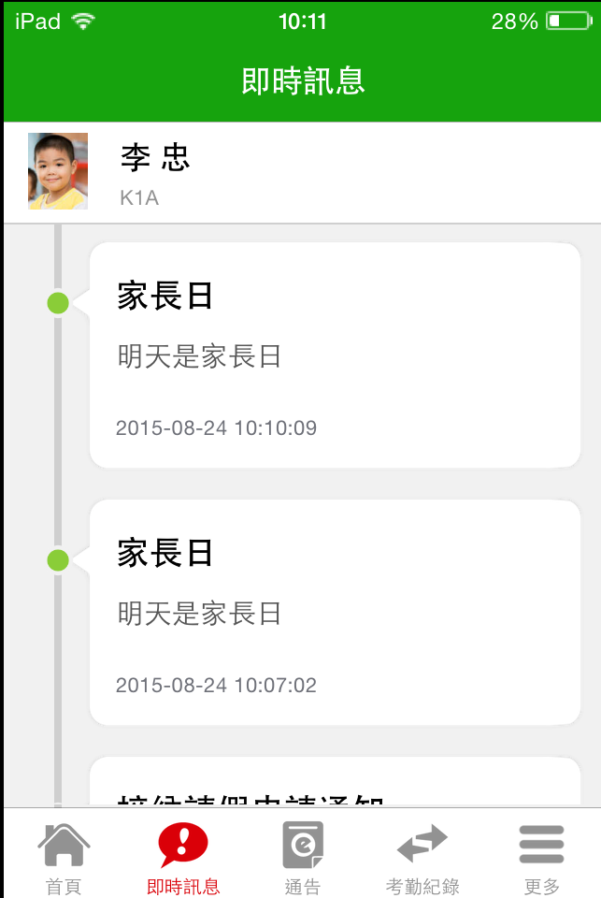
即時訊息 (Push Message)
(家長效果)
 | Android | iOS
即時訊息推播通知手機效果
即時訊息 手機檢視 (可檢視過去已閱的即時訊息)
綠點代表家長已閱讀此訊息
紅點代表家長未閱讀此訊息

Slide 9
即時訊息 (Push Message)還包括
新通告提示
簽署電子通告確認通知
欠交電子通告提示
學生到校/離校通知
學生缺席/早退/遲到提示
請注意：每間學校將按需要選用不同模組及功能，上述即時訊息非必然應用於每所學校，詳情請向校方查詢。

Slide 10
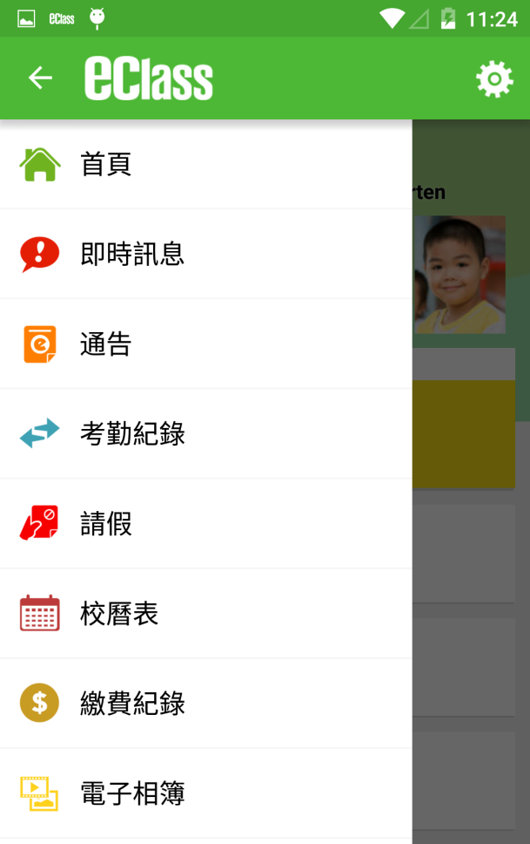
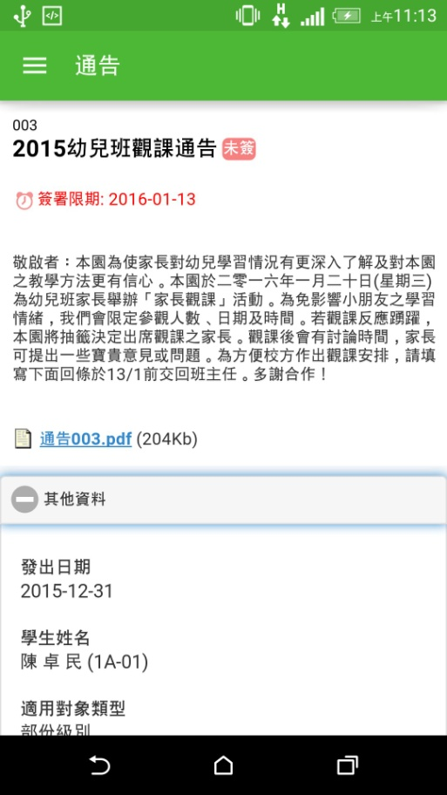
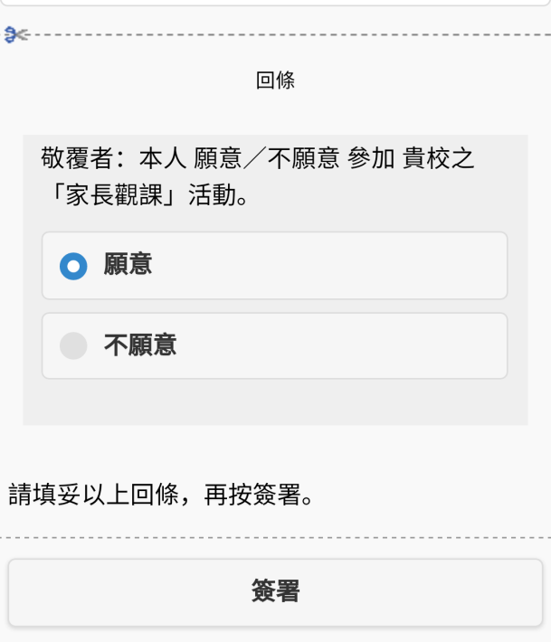
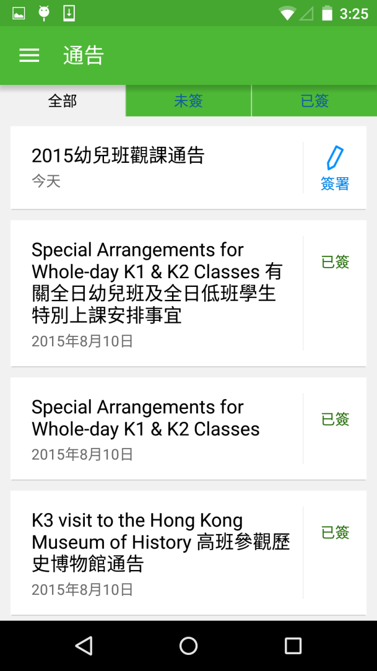
電子通告 (eNotice)
(家長效果)
Android
於「目錄」按「通告」
3. 推至頁面底部
4. 填寫選擇
5.按「簽署」
2. 按「簽署」

Slide 11
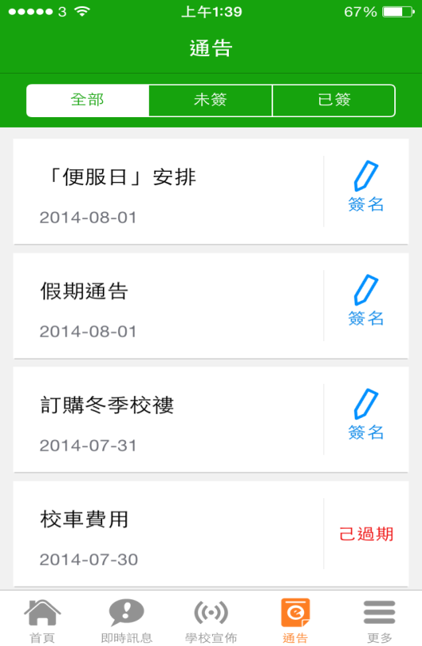
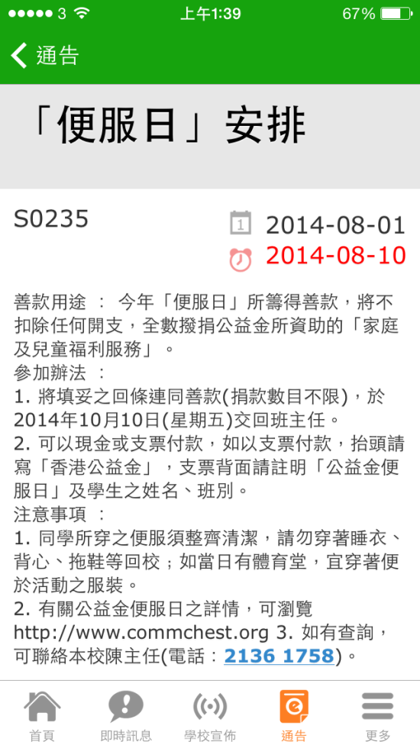
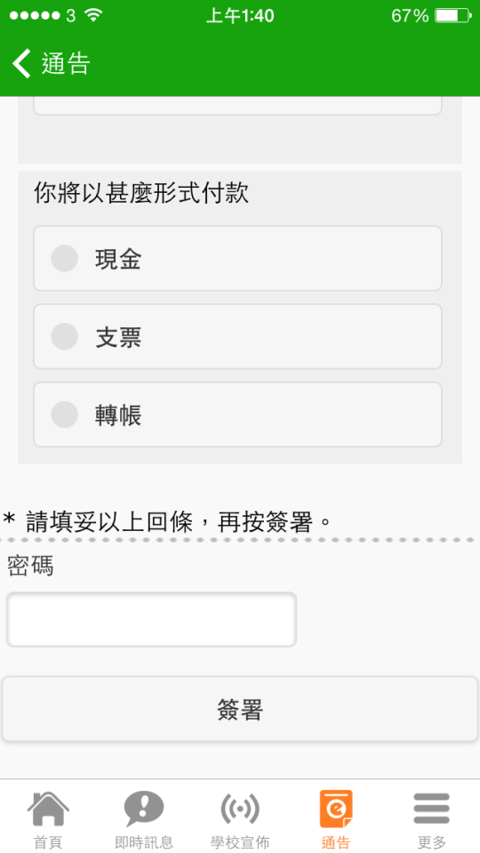
電子通告 (eNotice)
(家長效果)
iOS
1. 於「目錄」按「通告」
3. 推至頁面底部
4. 填寫選擇
5. 按「簽署」
2. 按「簽署」

Slide 12
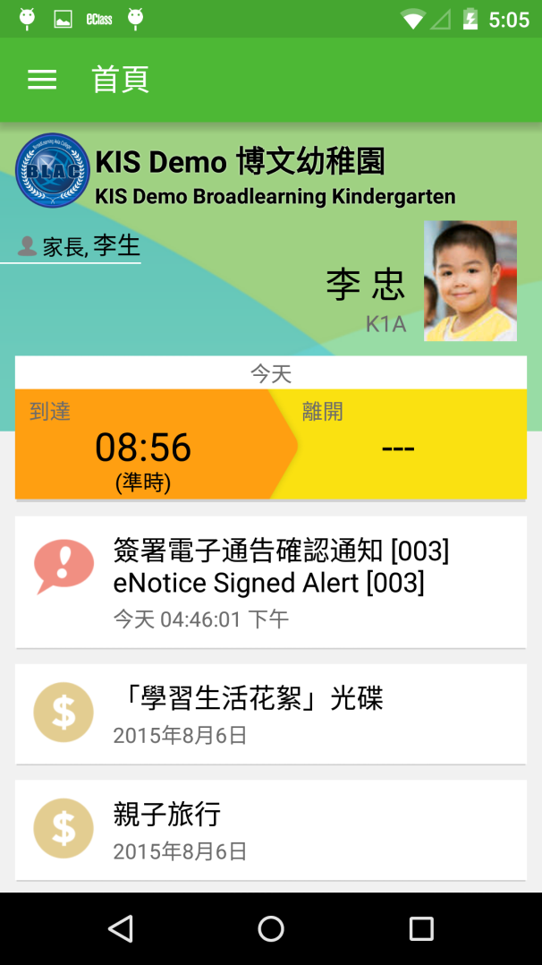
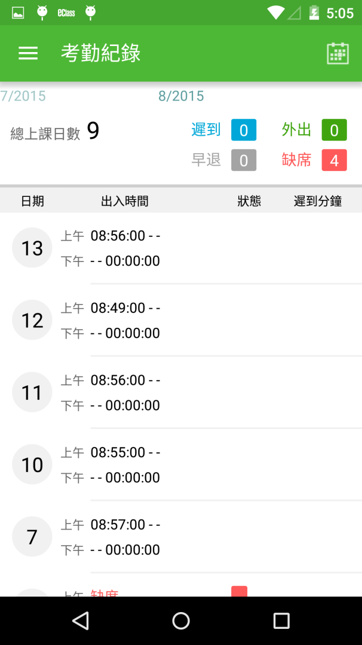
考勤紀錄(eAttendance)
(家長效果)
Android
檢視是日考勤紀錄
詳細考勤紀錄：於「目錄」按「考勤紀錄」>檢視詳細考勤紀錄

Slide 13
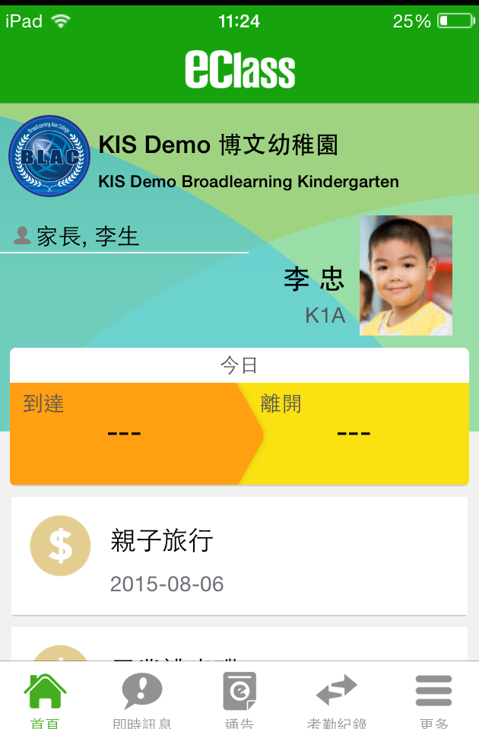
考勤紀錄(eAttendance)
(家長效果)
iOS
檢視是日考勤紀錄
詳細考勤紀錄：按「考勤紀錄」>檢視詳細考勤紀錄

Slide 14
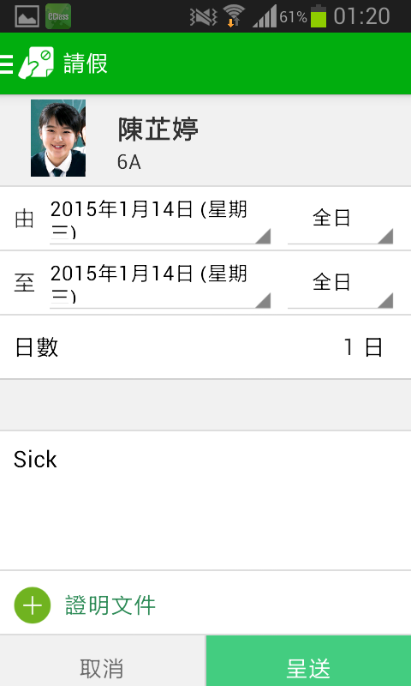
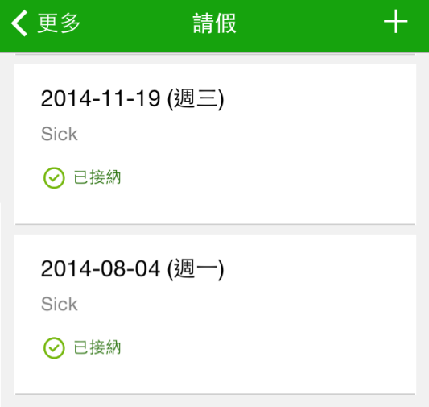
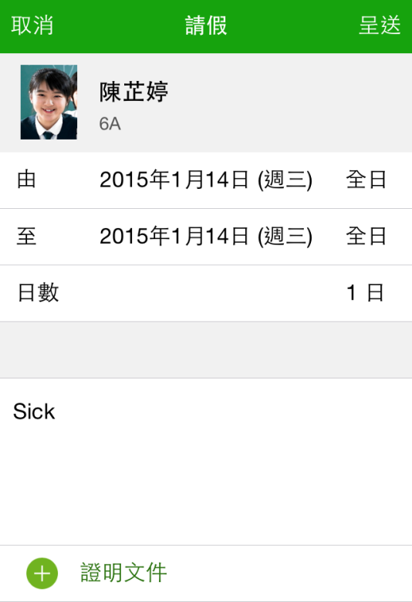
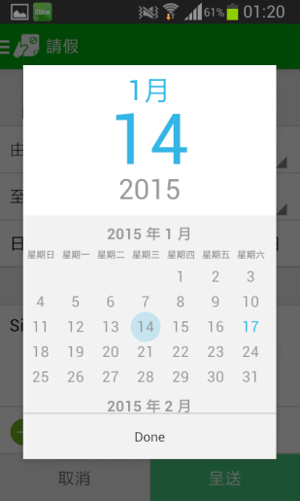
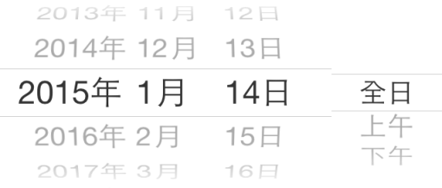
請假(家長手機申請)
(家長效果)
Android | iOS
按此 新增 > 輸入日期 > 輸入請假原因 > 按「呈送」
按此 新增 > 輸入日期 > 輸入請假原因 > 按「呈送」

Slide 15
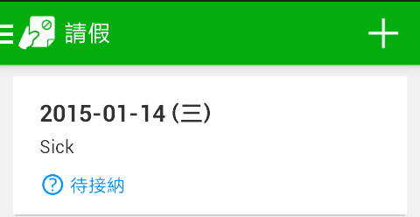
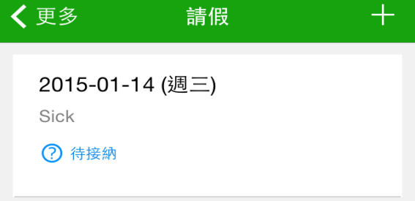
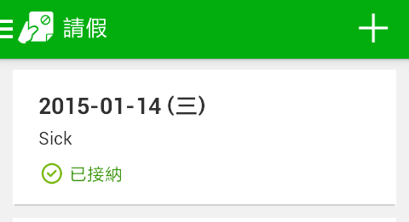
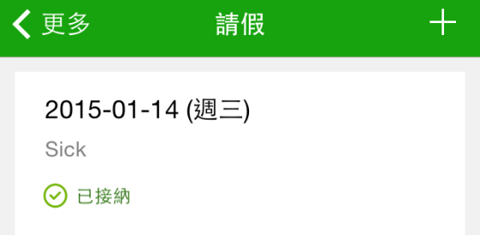
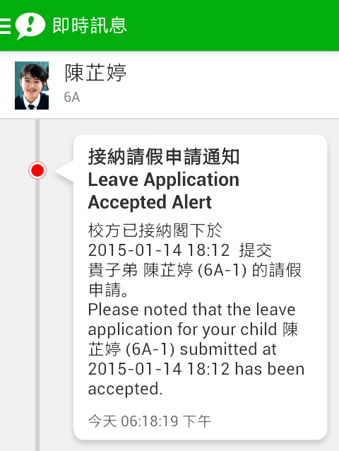
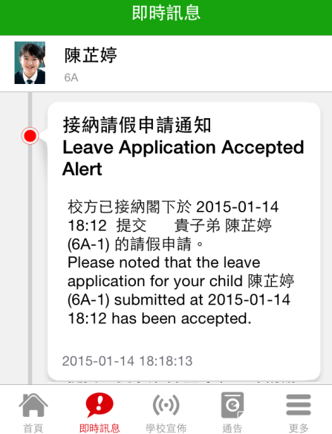
請假(家長手機申請)
(家長效果)
 | Android | iOS
待批核的請假申請
已批核的請假申請
批核後會看到 即時訊息

Slide 16
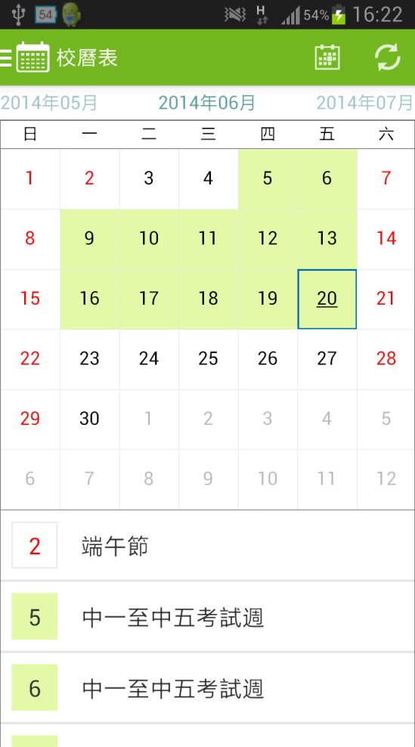
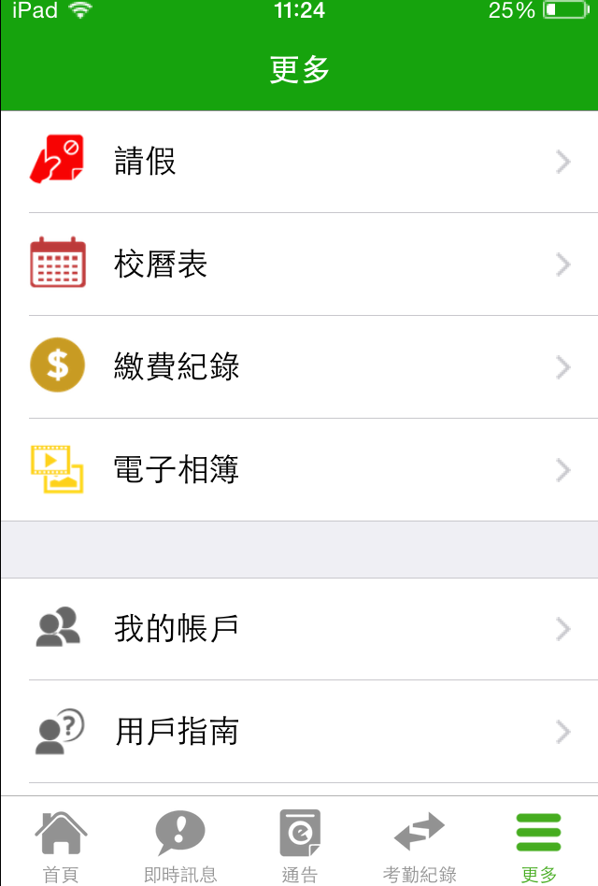
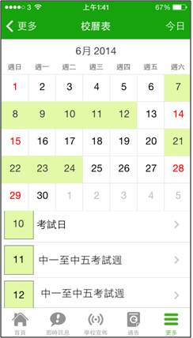
校曆表(School Calendar)
(家長效果)
Android | iOS
於「目錄」按「校曆表」，檢視校曆表。 | 按右下方「更多」>「校曆表」，檢視校曆表

Slide 17
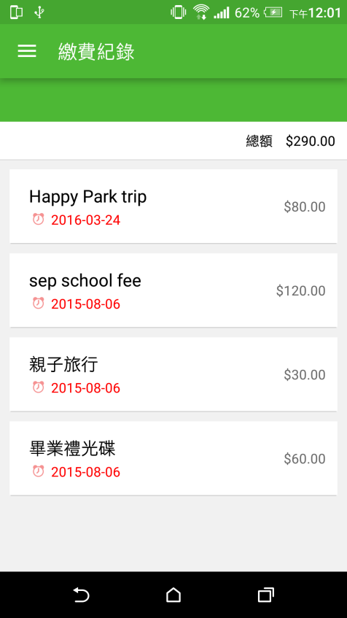
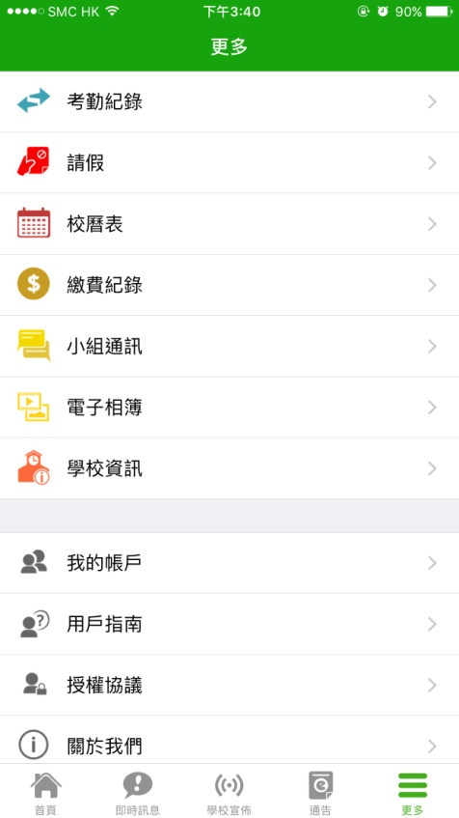
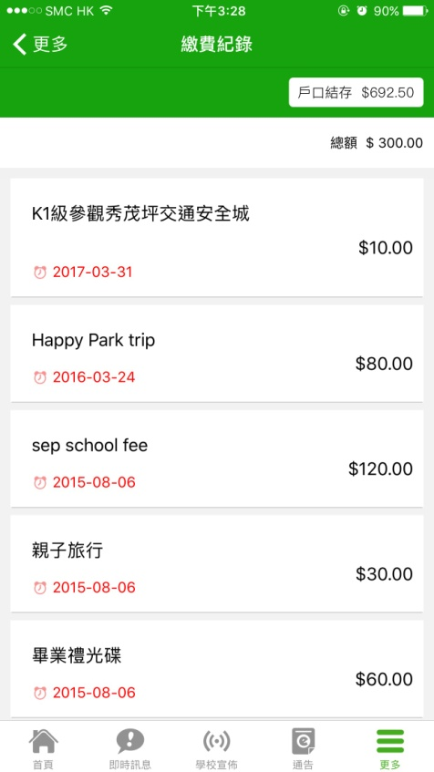
繳費紀錄(ePayment)
(家長效果)
Android | iOS
於「目錄」按「繳費紀錄」，檢視繳費紀錄。 | 按右下方 「更多」 > 「繳費紀錄」檢視。

Slide 18
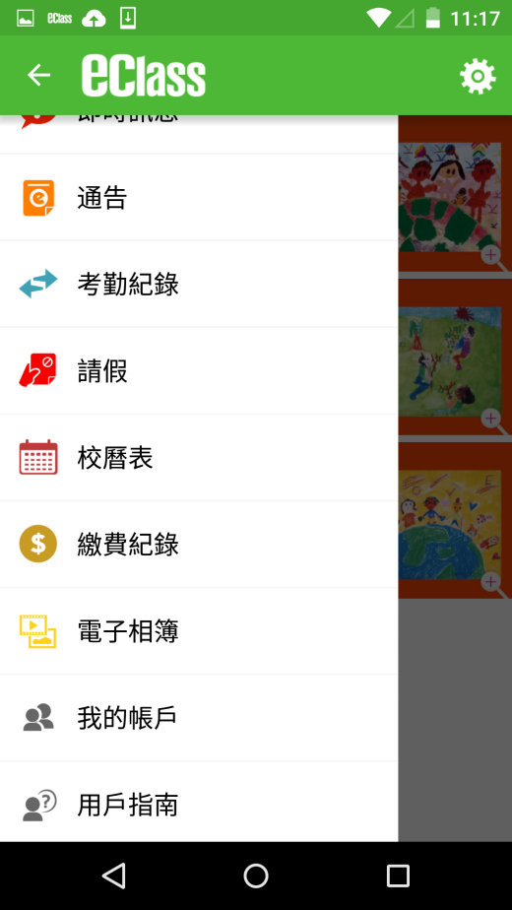
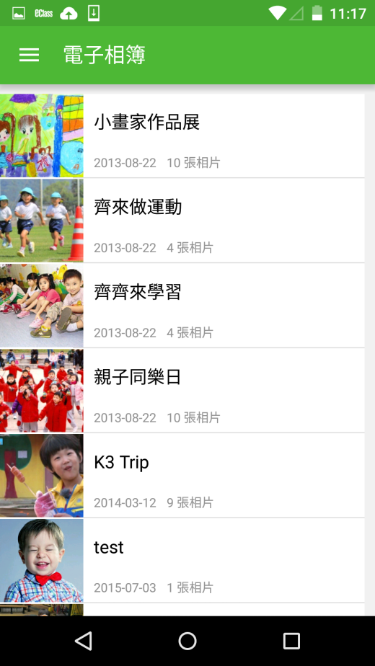
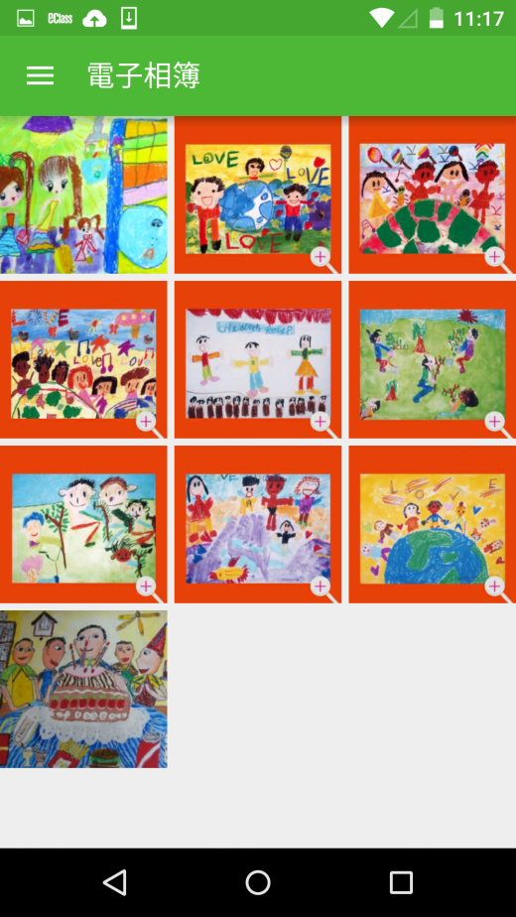
電子相簿(Photo Album)
(家長效果)
Android
於「目錄」按「電子相簿」。 | 檢視電子相簿的相片

Slide 19
電子相簿(Photo Album)
(家長效果)
iOS
於「更多」按「電子相簿」。 | 檢視電子相簿的相片

Slide 20
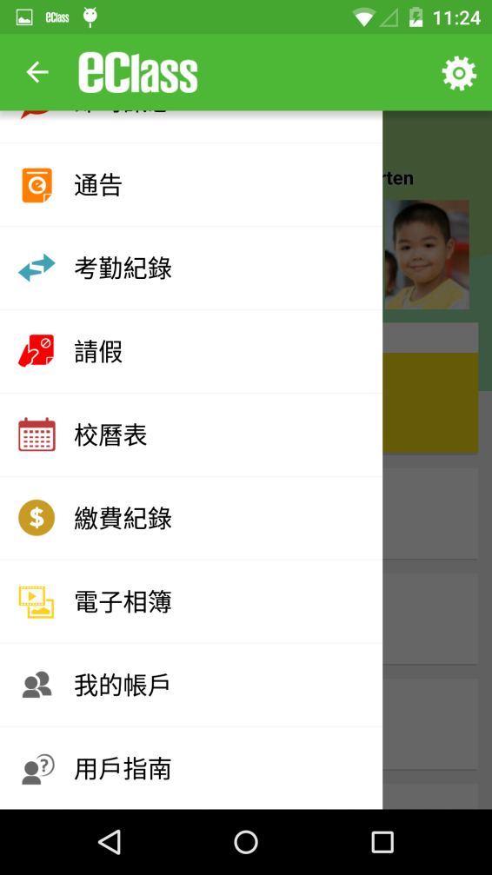
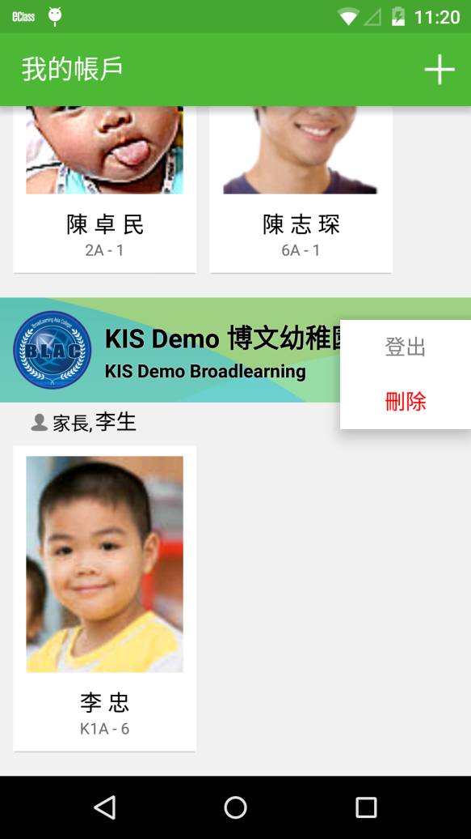
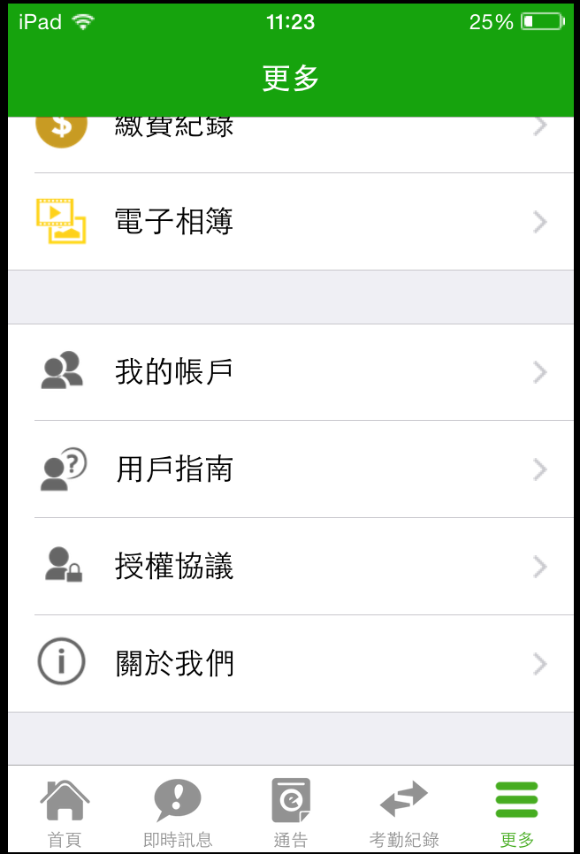
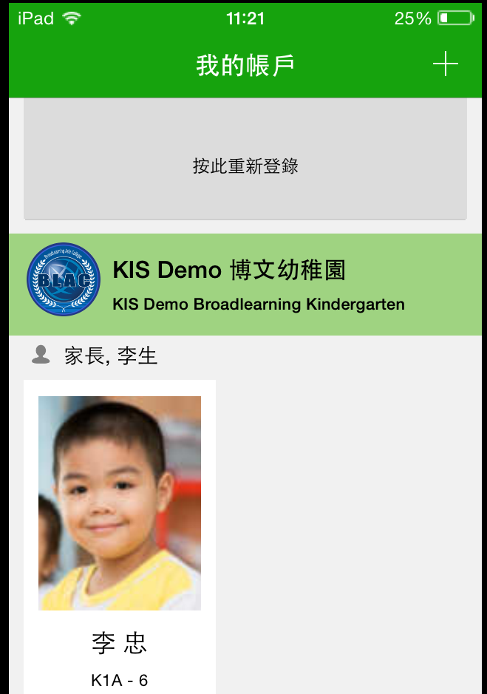
我的帳戶(My Accounts) 登出/刪除
(家長效果)
Android | iOS
按左上方「目錄」>「我的帳戶」，按 ，然後選擇「登出/刪除」。 | 按下方 「更多」> 「我的帳戶」，由右至左滑動學校橫額，然後選擇「登出/刪除」。

Slide 21
我的帳戶(My Accounts) 新增帳戶
(家長效果)
Android | iOS
如你要新增賬戶，按左上方的首頁「我的帳戶」，再按右上方+號新增帳戶。 | 如你要新增賬戶，按下方 「更多」> 「我的帳戶」，再按右上方+號新增帳戶。

Slide 22
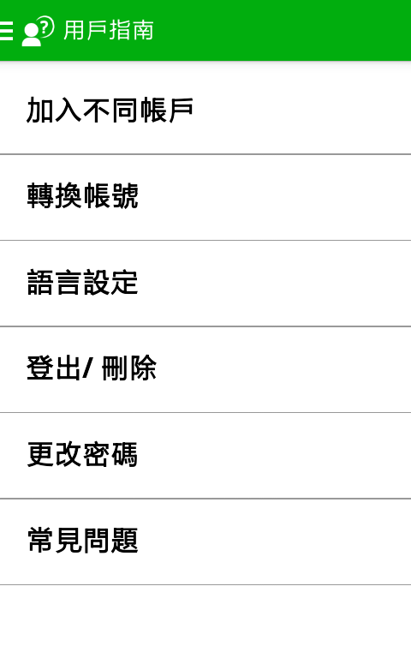
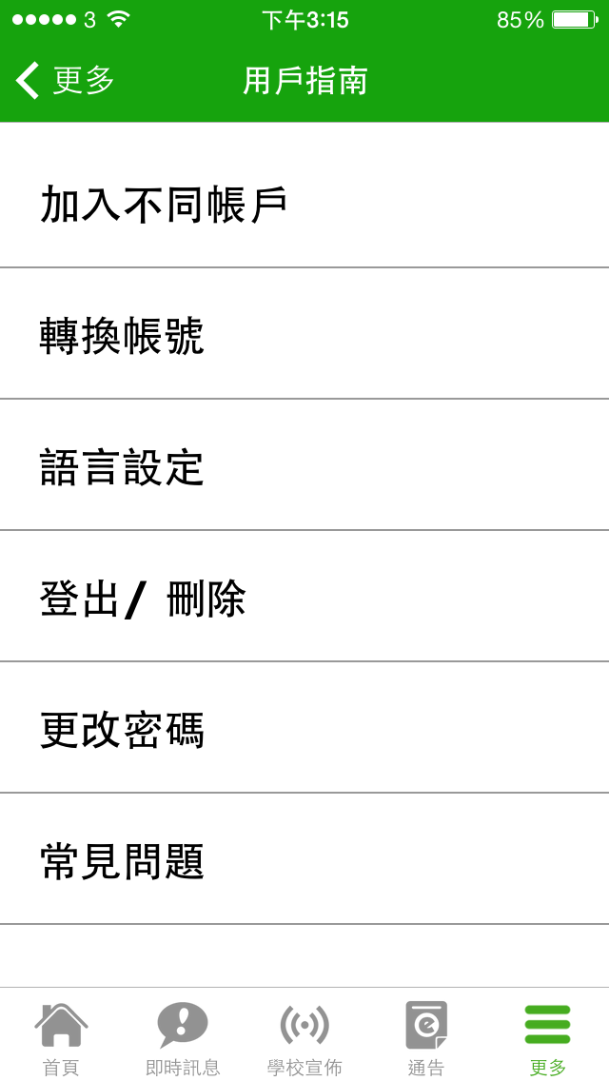
用戶指南(User Guide)
(家長效果)
Android | iOS
於左上方按「目錄」>「用戶指南」，瀏覽相關指南。 | 按下方 「更多」> 「用戶指南」，瀏覽相關指南。

Slide 23
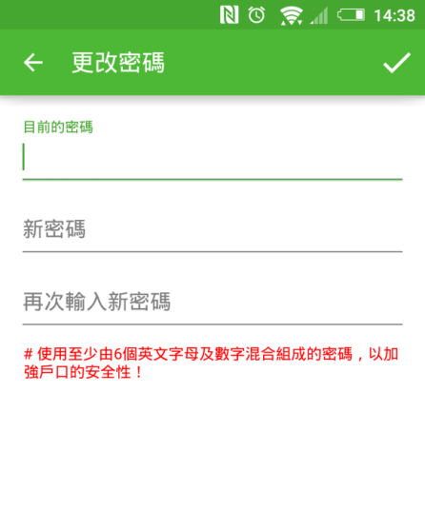
更改密碼(Change Password)
(家長效果)
家長如需更改密碼，可透過eClass Parent App或桌面電腦到eClass 平台更改
Android
於「我的帳戶」，按學校名稱右面的3 點圖案 ，再按更改密碼 2. 輸入目前的密碼、新密碼，然後再次輸入新密碼，按✓

Slide 24
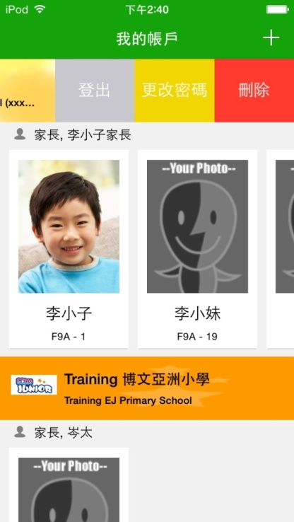
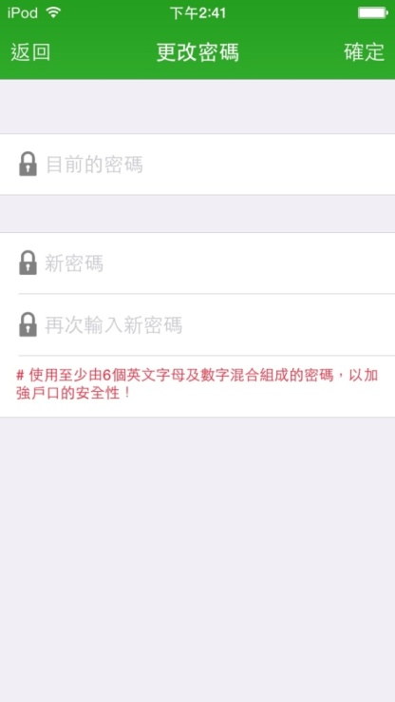
更改密碼(Change Password)
(家長效果)
家長如需更改密碼，可透過eClass Parent App或桌面電腦到eClass 平台更改
iOS
1. 於「我的帳戶」，從學校名稱的右面推向左邊，再按「更改密碼」 2. 輸入目前的密碼、新密碼，再次輸入新密碼，按「確定」。

Slide 25
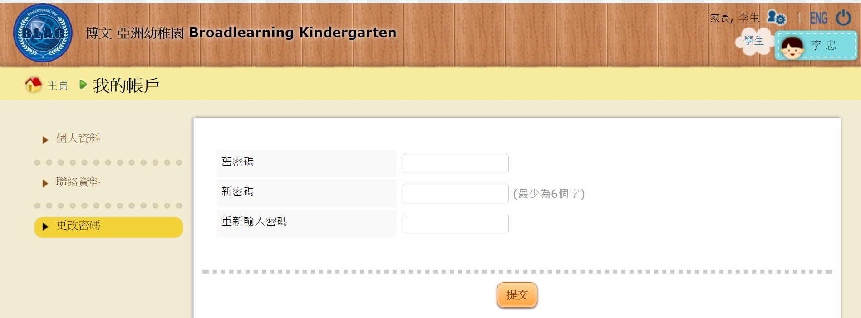
更改密碼(Change Password)
(家長效果)
家長如需更改密碼，可透過桌面電腦到eClass 平台更改
eClass平台
步驟1：進入eClass後，於右上方按下 進入「我的帳戶」 步驟2：進入「更改密碼」 步驟3：請按照指示輸入舊密碼一次，然後輸入新密碼一次並再確認新密碼，按「提交」。

Slide 26
完
多謝選用eClass App
如有問題，歡迎電郵至
support@broadlearning.com
或致電客戶服務熱線 3913 3211

